Slide 1
Types of Operating Systems
Computer Engineering Department
Distributed Systems Course
Assoc. Prof. Dr. Ahmet Sayar
Kocaeli University - Fall 2015

Slide 2
Uniprocessor Operating Systems
An OS acts as a resource manager or an arbitrator
Manages CPU, I/O devices, memory
OS provides a virtual interface that is easier to use than hardware
Structure of uniprocessor operating systems
Monolithic (e.g., MS-DOS, early UNIX)
One large kernel that handles everything
Notes:
Tek işlemcili İşletim Sistemleri OS kaynak yöneticisi veya hakem gibi davranır CPU, I / O cihazları, bellek yönetir OS donanım kullanımı daha kolay olan bir sanal arayüz sağlar tek işlemcili işletim sistemlerinin yapı Monolitik (örneğin, MS-DOS, erken UNIX) her şeyi yönetir Büyük bir çekirdek

Slide 3
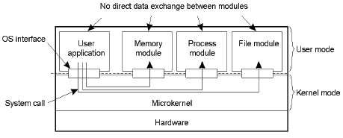
Uniprocessor Operating Systems
Microkernel architecture
Small kernel
user-level servers implement additional functionality
Notes:
Tek işlemcili İşletim Sistemleri microkernel mimarisi küçük çekirdek kullanıcı düzeyinde sunucular ek işlevsellik uygulamak

Slide 4
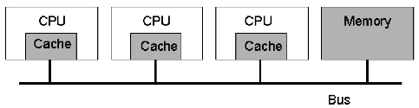
Multiprocessor Operating Systems
Like a uniprocessor operating system - Manages multiple CPUs transparently to the user
Multi-core
Shared main memory and controlled by a single OS instance
Each processor has its own hardware cache
Maintain consistency of cached data
Notes:
Çok İşlemcili İşletim Sistemleri tek işlemcili bir işletim sistemi gibi - kullanıcıya şeffaf birden fazla CPU yönetir Çok çekirdekli Ana paylaşılan hafızayı ve tek bir işletim sistemi örneği tarafından kontrol edilen Her işlemci kendi donanım önbelleğini vardır önbelleğe veri tutarlılığı korumak

Slide 5
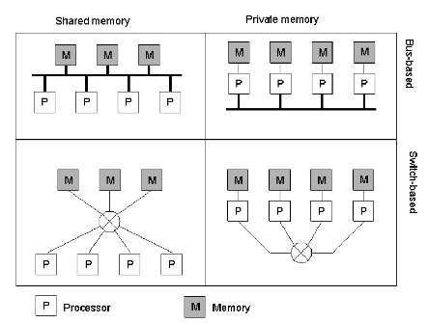
Multiprocessor Operating - Contd SystemsHardware Concept
Notes:
Çok İşlemcili İşletim - Devamı SystemsHardware Konsept

Slide 6
Multicomputer Operating System
Manages resources in a distributed system
Seamlessly and transparently to the user
Looks to the user like a centralized OS
But operates on multiple independent CPUs
Provides transparency
Location, migration, concurrency, replication,…
Presents users with a virtual uniprocessor
Challenges:
Memory is not shared
Communication is done through messaging
no simple system-wide synch mechanism
Notes:
Çok bilgisayarlı İşletim Sistemi dağıtılmış bir sistem kaynakları yönetir Sorunsuz ve şeffaf kullanıcıya merkezi bir işletim sistemi gibi kullanıcıya görünüyor Ama birden fazla bağımsız CPU üzerinde çalışır şeffaflık sağlar Yer, göç, eşzamanlılık, çoğaltma, ... Sanal bir tek işlemcili de sunmaktadır Zorluklar: Bellek paylaşılmıyor Iletişim mesajlaşma yoluyla yapılır basit bir sistem genelinde senk mekanizması

Slide 7
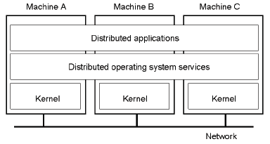
Distributed Operating Systems (1)
Example: MOSIX cluster - single system image
Notes:
Dağıtılmış İşletim Sistemleri Örnek: MOSIX küme - tek bir sistem görüntüsü

Slide 8
Distributed Operating Systems (2)
Gives illusion of single system
Users not aware of multiplicity of machines
Access to remote resources similar to access to local resources
Data Migration – transfer data by transferring entire file, or transferring only those portions of the file necessary for the immediate task
Computation Migration – transfer the computation, rather than the data, across the system
Notes:
Dağıtılmış İşletim Sistemleri tek bir sistem yanılsamasını verir makinelerin çokluğu farkında değil Kullanıcılar Yerel kaynaklara erişmek için benzer uzak kaynaklara erişim Veri Taşıma - acil görev için gerekli olan tüm dosya transferi, ya da dosyanın sadece bu bölümlerini aktararak veri aktarımı Hesaplama Göç - sistemi boyunca, daha doğrusu verilerine göre, hesaplama aktarmak

Slide 9
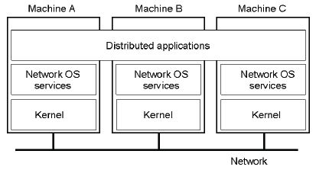
Network Operating System (1)
Notes:
Ağ İşletim Sistemi

Slide 10
Network Operating System (2)
Users are aware of multiplicity of machines. Access to resources of various machines is done explicitly by:
Remote logging into the appropriate remote machine (telnet, ssh)
Remote Desktop (Microsoft Windows)
Transferring data from remote machines to local machines, via the File Transfer Protocol (FTP) mechanism
Notes:
Ağ İşletim Sistemi Kullanıcılar makinelerinin çokluğu farkındayız. Çeşitli makinelerin kaynaklara erişim ile açıkça yapılır: Uygun uzak makinede içine uzaktan günlüğü (telnet, ssh) Uzak Masaüstü (Microsoft Windows) Dosya Aktarım Protokolü aracılığıyla, yerel makinelere uzak makinelerde veri aktarma (FTP) mekanizması

Slide 11
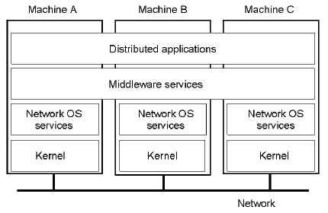
Middleware-based Systems
Notes:
Katman yazılımı tabanlı sistemler

Slide 12
Types of Distributed OSs
System | Description | Main Goal
DOS | Tightly-coupled operating system for multiprocessors and homogeneous multicomputers | Hide and manage hardware resources
NOS | Loosely-coupled operating system for heterogeneous multicomputers (LAN and WAN) | Offer local services to remote clients
Middleware | Additional layer atop of NOS implementing general purpose services | Provide distribution transparency
Notes:
DOS: Distributed Operating Systems
NOS: Network Operating Systems
Dağıtılmış işletim Türleri DOS çoklu işlemciler ve homojen multicomputers sıkıca birleştirilmiş bir işletim sistemi Hide ve donanım kaynaklarını yönetmek NOS için gevşek çiftli işletim sistemi heterojen multicomputers (LAN ve WAN) Uzak müşterilerine yerel hizmet sunmak Katman yazılımı NOS genel amaçlı hizmetlerini uygulanması üstüne ek katman Dağıtım şeffaflık sağlamak

Slide 13
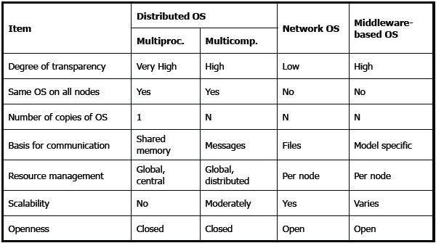
Comparison between Systems
Notes:
Sistemler arasında karşılaştırma

Slide 14
Pitfalls when Developing Distributed Systems
False assumptions made by first time developer:
The network is reliable.
The network is secure.
The network is homogeneous.
Latency is zero.
Bandwidth is infinite.
Transport cost is zero.
There is one administrator.
Notes:
Tuzaklar? Dağıtık Sistemler Geliştirilmesi zaman İlk kez geliştirici tarafından yapılan yanlış varsayımlar: Ağ güvenilirdir. ağ güvenli. Ağ homojen olduğunu. Gecikme sıfırdır. Bant genişliği sonsuzdur. Taşıma maliyeti sıfırdır. bir yönetici vardır.

Slide 15
Summary of Distributed Systems
Autonomous computers
Working together to give the appearance of a single, coherent system.
Transparent, scalable and open.
Unfortunately, tend to be complex
Notes:
Dağıtık Sistemler Özeti özerk bilgisayarlar birlikte çalışmak, tek bir tutarlı sistemin bir görünüm vermek için. Şeffaf ölçeklenebilir ve açık. Ne yazık ki, karmaşıktır

Slide 16
Overview of Challenges in Distributed Systems
Concurrency
Shared access to resources must be possible
Openness
Interfaces should be publicly available to ease adding new components
Security
The system should only be used in the way intended
Notes:
Dağıtık Sistemler Zorluklar Genel Bakış eşzamanlılık kaynaklara paylaşımlı erişim mümkün olmalıdır açıklık Arabirimler yeni bileşenler ekleyerek kolaylaştırmak için halka açık olmalıdır Güvenlik Sistem sadece amaçlanan şekilde kullanılmalıdır

Slide 17
Distributed Operating System
Network Operating System

